Slide 1
project 2 Subgraph searching over a single graph
Yun Siyu
17307110448@fudan.edu.cn

Slide 2

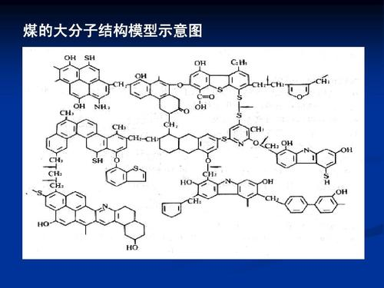
背景介绍
子图查询如今在社交网络/生物化学应用广泛。

Slide 3
背景介绍
子图查询如今在社交网络/生物化学应用广泛。
代码实现——python

Slide 4

目录
基本框架
索引介绍
优化方案
NOVA算法
$Turbo_{iso}$算法
根据图结构进行筛选
maximum clique筛选
缩减搜索空间

Slide 5
基础构架
读入文件
构造候选集合
候选集合筛选
结果构建
写出文件

Slide 6
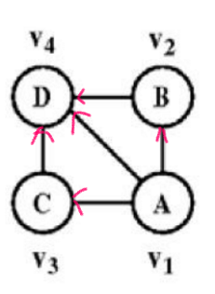
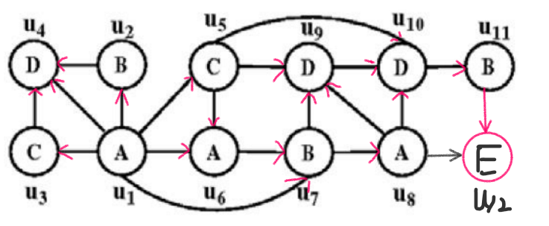
图构建 & 例子
G
G_vertexs
G_edges
g
g_vertexs
g_edges

Slide 7
读入文件
边集格式—— [in_vertex, out_vertex, label]
['U1', 'U2', '1']
['U1', 'U3', '1']
['U1', 'U4', '1']
['U1', 'U5', '1']
…

Slide 8
读入文件
点集格式—— vi: label, out_degree, out_edge, in_degree, in_edge
U1 | A | 6 | [['U1', 'U2', '1'],['U1', 'U3', '1'],['U1', 'U4', '1'],['U1', 'U5', '1'],['U1', 'U6', '1'],['U1', 'U7', '1‘]] | 0 | []
U2 | B | 1 | [['U2', 'U4', '1']] | 1 | [['U1', 'U2', '1']]
U3 | C | 1 | [['U3', 'U4', '1']] | 1 | [['U1', 'U3', '1']]
… | … | … | … | … | …

Slide 9

构造候选集合——基础
优化
此时需要检查边条件的候选集合大小为
$$M1∗M2∗…∗Mn$$
倘若$M1$→ $(M1−1)$
则候选集合大小减少了
$$M2∗…∗Mn$$
V1 | M1
V2 | M2
… | …
Vn | Mn

Slide 10
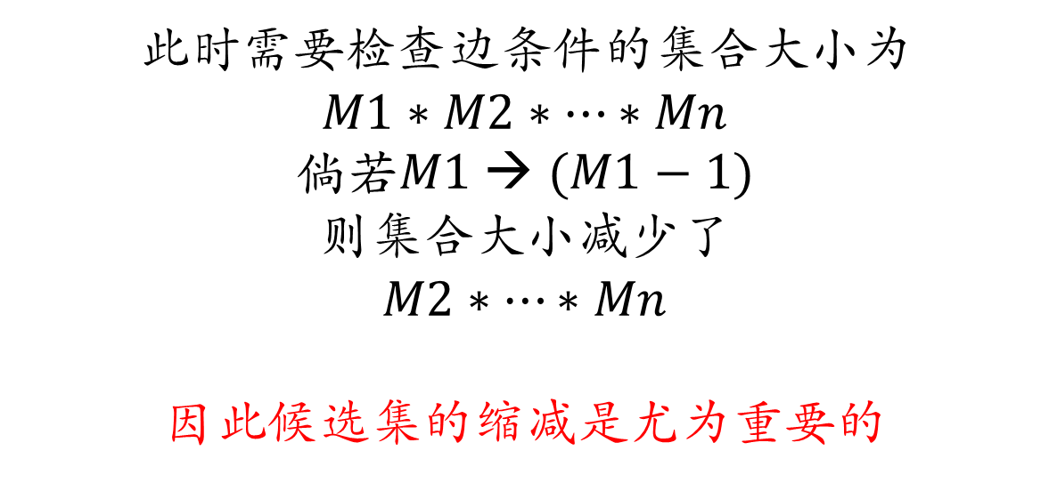
构造候选集合——基础
优化
此时需要检查边条件的集合大小为
$$M1∗M2∗…∗Mn$$
倘若$M1$→ $(M1−1)$
则集合大小减少了
$$M2∗…∗Mn$$
因此候选集的缩减是尤为重要的
V1 | M1
V2 | M2
… | …
Vn | Mn

Slide 11

构造候选集合——基础
label相同 & 小图的总degree $≤$ 大图的总degree
V1 | ['U1', 'U6', 'U8']
V2 | ['U2', 'U7']
V3 | ['U3', 'U5']
V4 | ['U4', 'U9', 'U10']

Slide 12
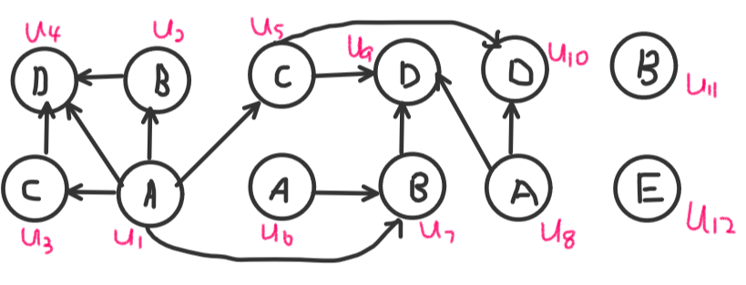
缩减搜索空间——1st优化
缩减G_edges搜索空间
对大图的边集合进行筛选，在小图中label存在的边保留，反之则删除
 | G_edges
筛选前 | 20
筛选后 | 13

Slide 13
缩减搜索空间——1st优化
缩减G_edges搜索空间
对大图的边集合进行筛选，在小图中label存在的边保留，反之则删除
 | G_edges
筛选前 | 20
筛选后 | 13
有效缩减35.0%

Slide 14
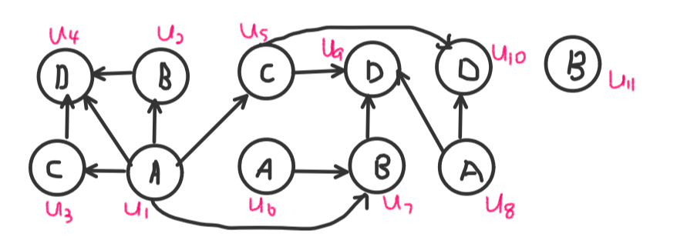
缩减搜索空间——2nd优化
缩减G_vertexs搜索空间
对大图的顶点集合进行筛选，在小图中label存在的顶点保留，反之则删除

Slide 15
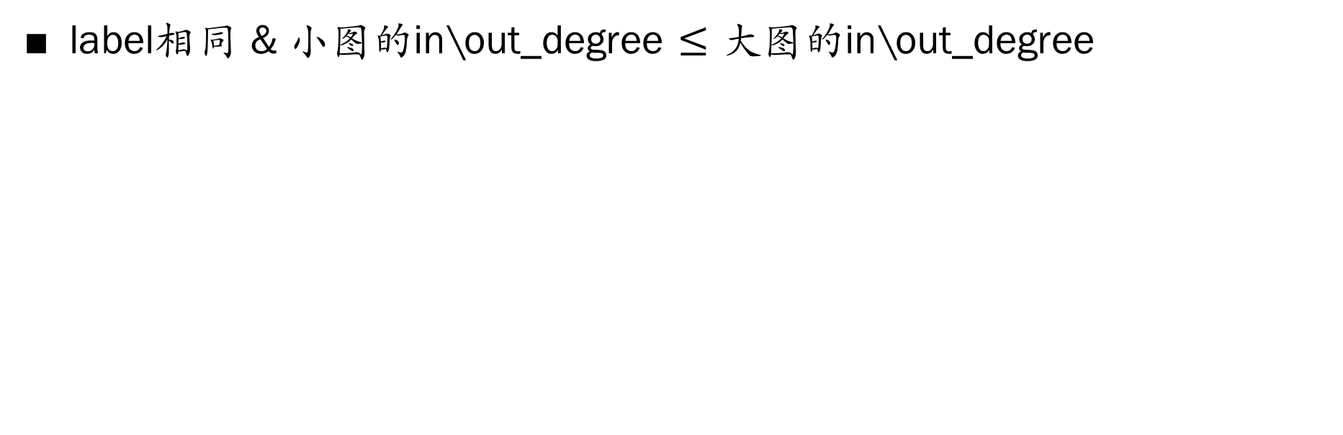
构造候选集合——1st 优化
label相同 & 小图的in\out_degree $≤$ 大图的in\out_degree
V1 | ['U1']
V2 | ['U2', 'U7']
V3 | ['U3', 'U5']
V4 | ['U4', 'U9']

Slide 16
构造候选集合——1st 优化
label相同 & 小图的in\out_degree $≤$ 大图的in\out_degree
V1 | ['U1']
V2 | ['U2', 'U7']
V3 | ['U3', 'U5']
V4 | ['U4', 'U9']
有效缩减77.8%

Slide 17
构造候选集合——2nd优化
NOVA算法
g_index
‘out’ |  | ‘in’
V1 | {'B': 1, 'C': 1, 'D': 1} | V1 | {}
V2 | {'D': 1} | V2 | {'A': 1}
V3 | {'D': 1} | V3 | {'A': 1}
V4 | {} | V4 | {'A': 1, 'B': 1, 'C': 1}
Notes:
G_index同理

Slide 18
构造候选集合——2nd优化
NOVA算法
判断条件
对应邻居标签存在
小图邻居标签数量 <= 大图邻居标签数量
Notes:
G_index同理

Slide 19
构造候选集合——2nd优化
NOVA算法
V1 | ['U1']
V2 | ['U2', 'U7']
V3 | ['U3', 'U5']
V4 | ['U4']
有效缩减88.9%

Slide 20
构造候选集合——3rd优化
max cliques
在大图上查找包含候选点的G_max_cliques，点数为M
在小图上查找包含待查找点的g_max_cliques， 点数为N
若N>M，则将其候选点排除
Notes:
G_index同理

Slide 21
构造候选集合——3rd优化
max cliques
V1 | ['U1']
V2 | ['U2']
V3 | ['U3']
V4 | ['U4']
Notes:
G_index同理

Slide 22
构造候选集合——3rd优化
max cliques
V1 | ['U1']
V2 | ['U2']
V3 | ['U3']
V4 | ['U4']
有效缩减97.2%
Notes:
G_index同理

Slide 23
候选集筛选
为了更好的说明候选集筛选过程，我们假设当前候选集如下
边筛选边扩张
U7
U5
U9
U1
U2
U3
U4
V1
V2
V3
V4

Slide 24
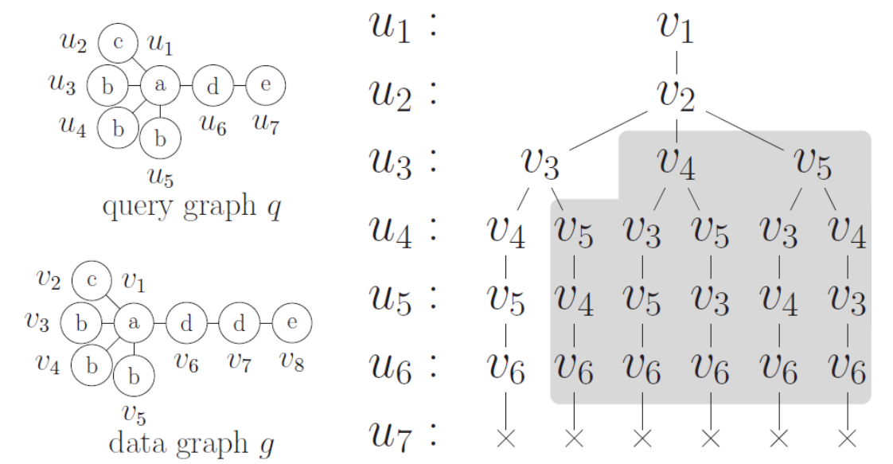
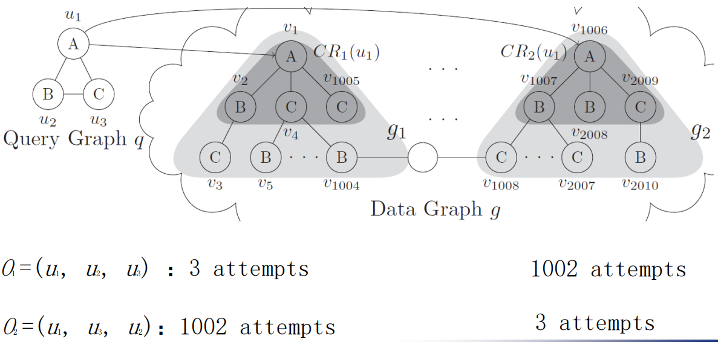
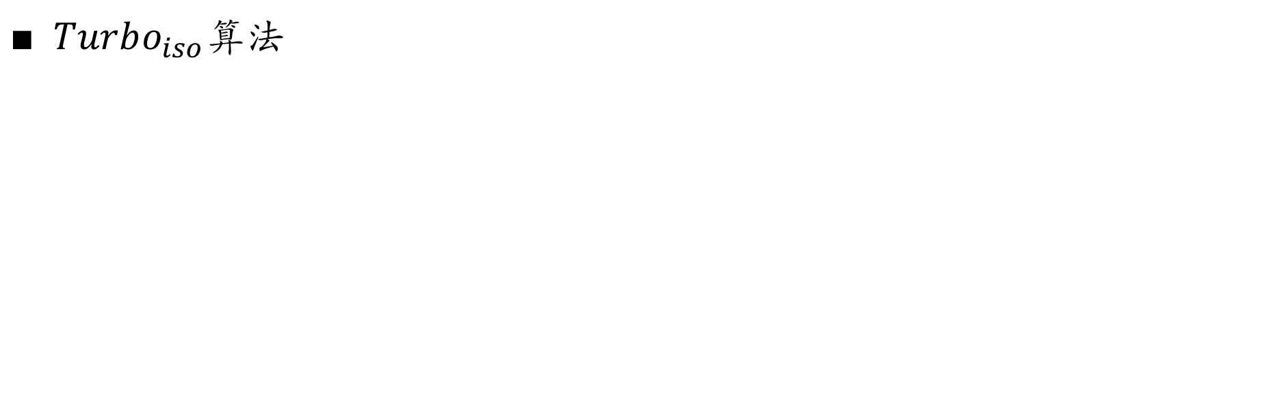
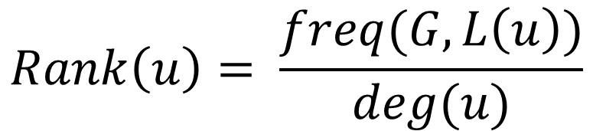
候选集筛选——1st优化
$Turbo_{iso}$算法
$$Rank\left(u\right)= \frac{freq(G, L\left(u\right))}{deg(u)}$$

Slide 25
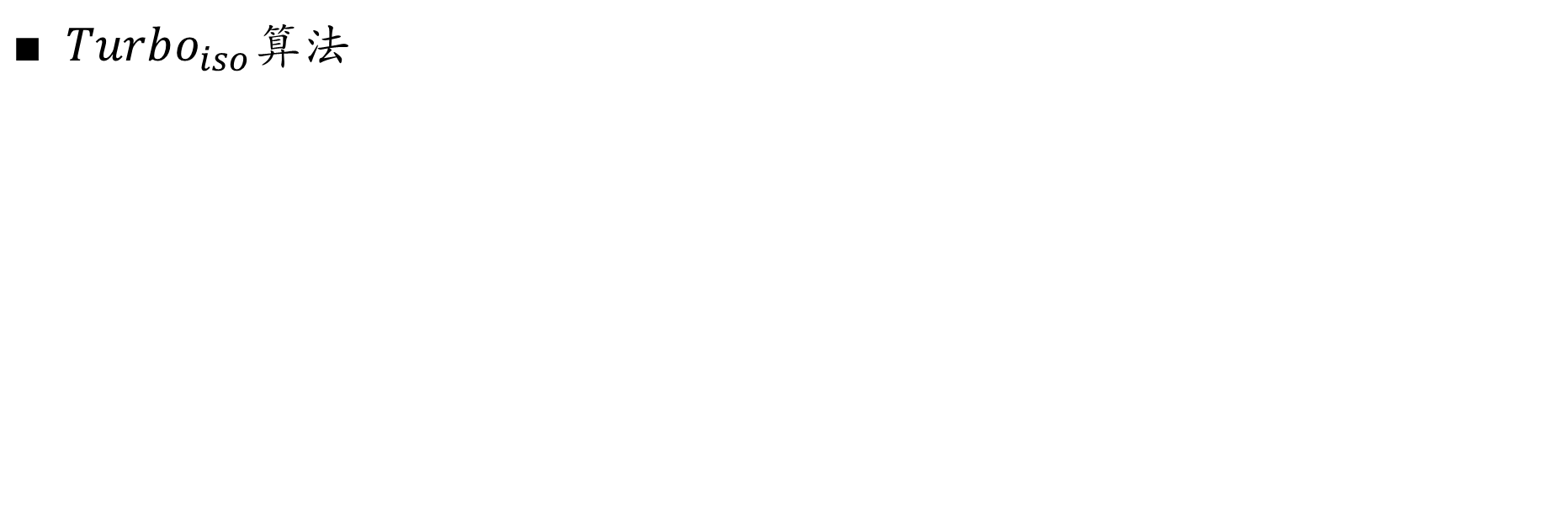
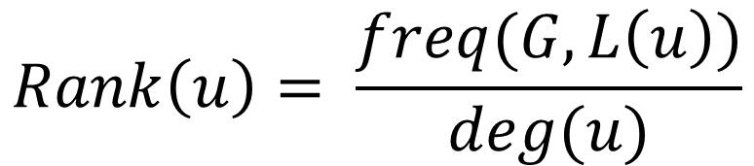
候选集筛选——1st优化
$Turbo_{iso}$算法
$$Rank\left(u\right)= \frac{freq(G, L\left(u\right))}{deg(u)}$$
U5
U9
U7
U1
U3
U4
U2
V1
V3
V4
V2

Slide 26
候选集筛选
检查是否符合条件
存在边
边label相同
边筛选边扩张
U1U5
U9
U7
U1
U1U3
U4
U2
V1
V3
V4
V2

Slide 27
候选集筛选
检查是否符合条件
存在边
边label相同
边筛选边扩张
U1U5U9
U1U3U9
U1U5
U1U5U4
U7
U1
U1U3
U1U3U4
U2
V1
V3
V4
V2

Slide 28
候选集筛选
检查是否符合条件
存在边
边label相同
边筛选边扩张
U1U5U9
U1U3U9
U1U5
U1U5U4
U7
U1
U1U3
U1U3U4
U2
V1
V3
V4
V2

Slide 29
候选集筛选
检查是否符合条件
存在边
边label相同
边筛选边扩张
U1U5U9
U1U3U9
U1U3U4U7
U1U5
U1U5U4
U1U3U4
U2
U1
U1U3
U1U3U4
V1
V3
V4
V2

Slide 30
候选集筛选
检查是否符合条件
存在边
边label相同
边筛选边扩张
U1U5U9
U1U3U9
U1U3U4U7
U1U5
U1U5U4
U1U3U4
U2
U1
U1U3
U1U3U4
V1
V3
V4
V2

Slide 31
候选集筛选——2rd检验函数优化
边筛选边扩张
重复度检验 | 边检验
如果候选项存在相同的点，直接删除 | 若小图中两个顶点存在边，遍历G_edges查看是否存在边，边label是否相同

Slide 32
候选集筛选——2nd检验函数优化
边筛选边扩张
重复度检验 | 边检验
如果候选项存在相同的点，直接删除 | 若小图中两个顶点存在边，遍历G_edges查看是否存在边，边label是否相同

Slide 33
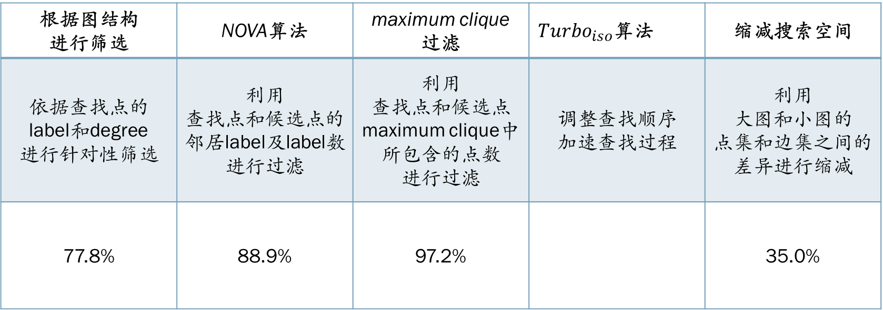
总结
根据图结构 进行筛选 | NOVA算法 | maximum clique 过滤 | $Turbo_{iso}$算法 | 缩减搜索空间
依据查找点的 label和degree 进行针对性筛选 | 利用 查找点和候选点的 邻居label及label数进行过滤 | 利用 查找点和候选点maximum clique中所包含的点数 进行过滤 | 调整查找顺序 加速查找过程 | 利用 大图和小图的 点集和边集之间的差异进行缩减
77.8% | 88.9% | 97.2% |  | 35.0%

Slide 34
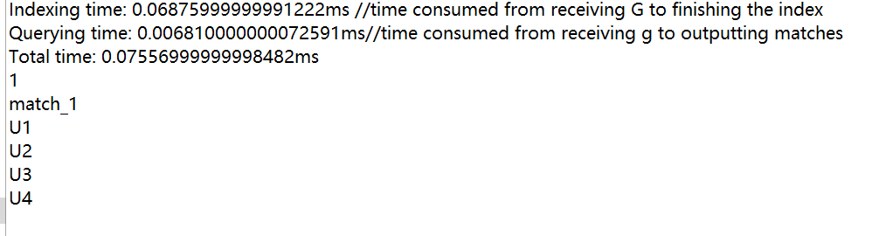
最终结果

Slide 35
REFERENCE
W. Zheng et al., SQBC: An effificient subgraph matching method over large and dense graphs, Inform. Sci.(2013), http://dx.doi.org/10.1016/j.ins.2013.10.003Dhiman A , Jain S K .
Natale R D , Ferro A , Giugno R , et al. SING: Subgraph search In Non-homogeneous Graphs[J]. BMC Bioinformatics, 2010, 11(1):96-0.
Khan A , Li N , Yan X , et al. Neighborhood based fast graph search in large networks[C]// Proceedings of the ACM SIGMOD International Conference on Management of Data, SIGMOD 2011, Athens, Greece, June 12-16, 2011. ACM, 2011.
Xie X , Li Z , Zhang H . Efficient Subgraph Matching in Large Graph with Partitioning Scheme[C]// 2016 13th Web Information Systems and Applications Conference (WISA). IEEE, 2016.
Khan A , Li N , Yan X , et al. Neighborhood based fast graph search in large networks[C]// Proceedings of the ACM SIGMOD International Conference on Management of Data, SIGMOD 2011, Athens, Greece, June 12-16, 2011. ACM, 2011.

